Slide 1
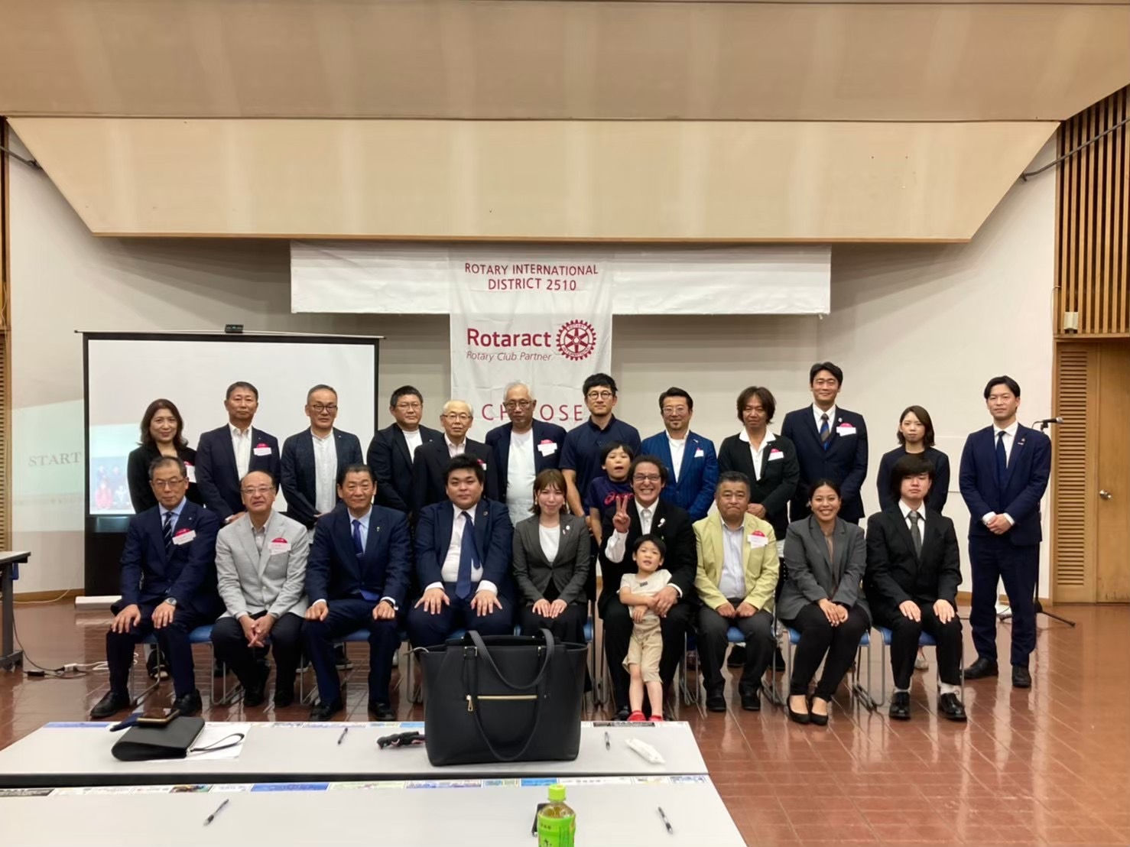
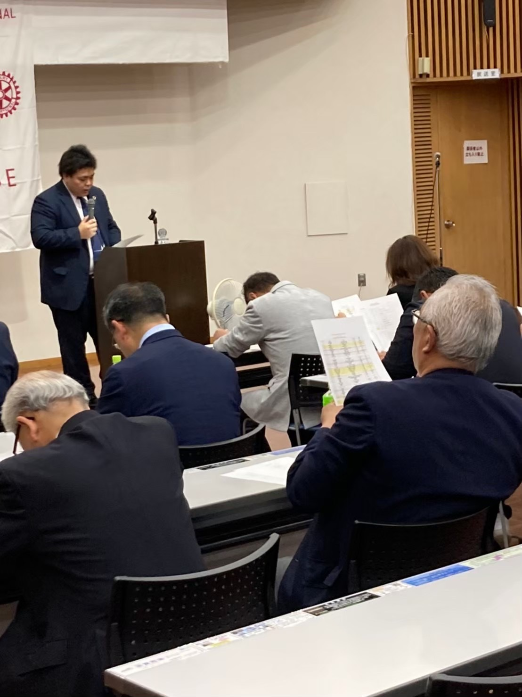
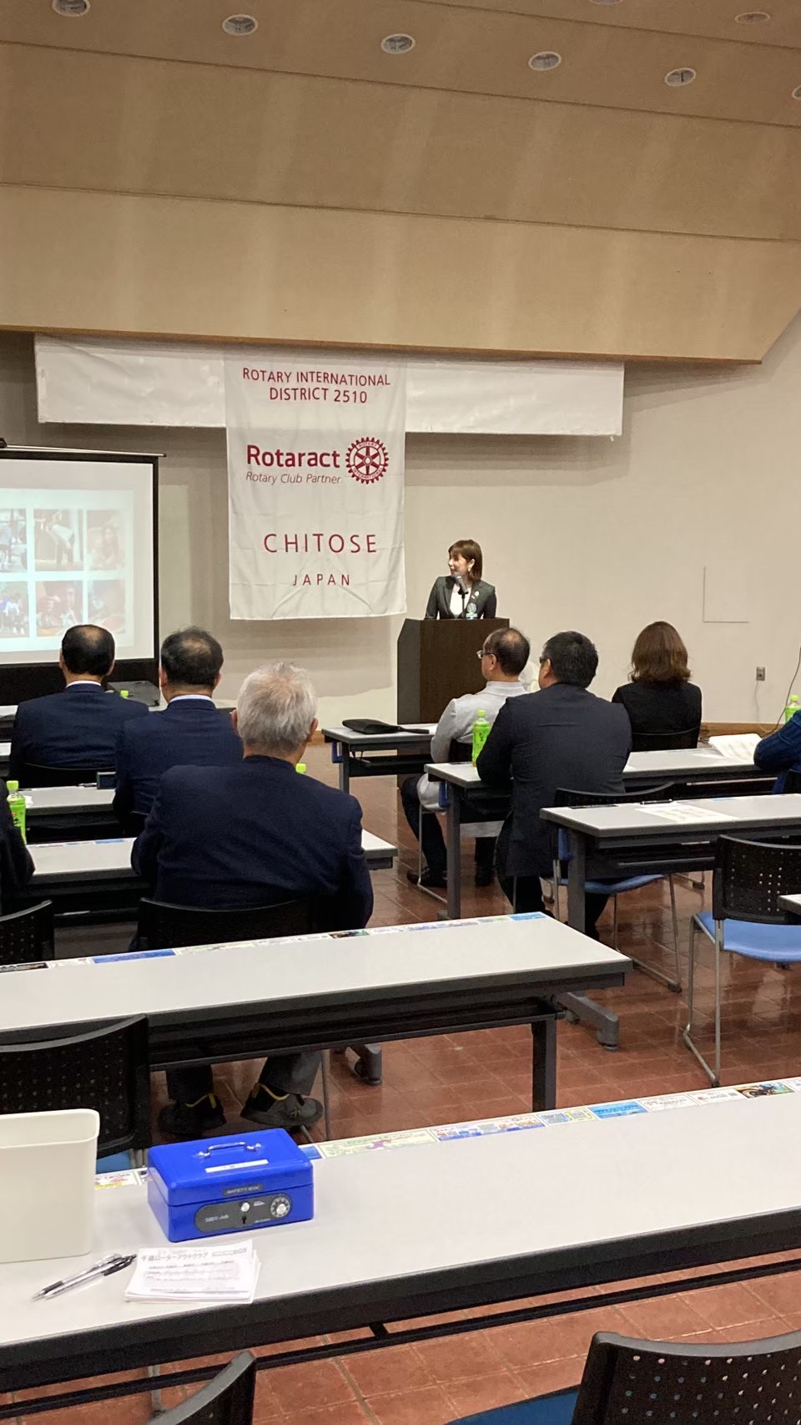
千歳 RAC
７月 第１回定例会
日時：7月20日19:30
画像貼り付け
場所：千歳商工会議所
内容：今年度のテーマ〈自然〉
今年度の決意表明
年間スケージュール報告
会員紹介
Notes:
※スライドの枚数が足りない場合は自由に枚数を増やして作成してください。（上のタブ「挿入」→「新しいスライド」下の下向き矢印から「選択したスライドの複製」をして頂くとコピーできます）
枚数に制限はありませんが、月ごとのデータは1つにまとめて送付してください。
例会以外の行事についても、実施したものがあればその月の例会報告と一緒にまとめて提出してください。
地区へ送って頂く際には、PDF化して送って頂けると助かります。

Slide 2
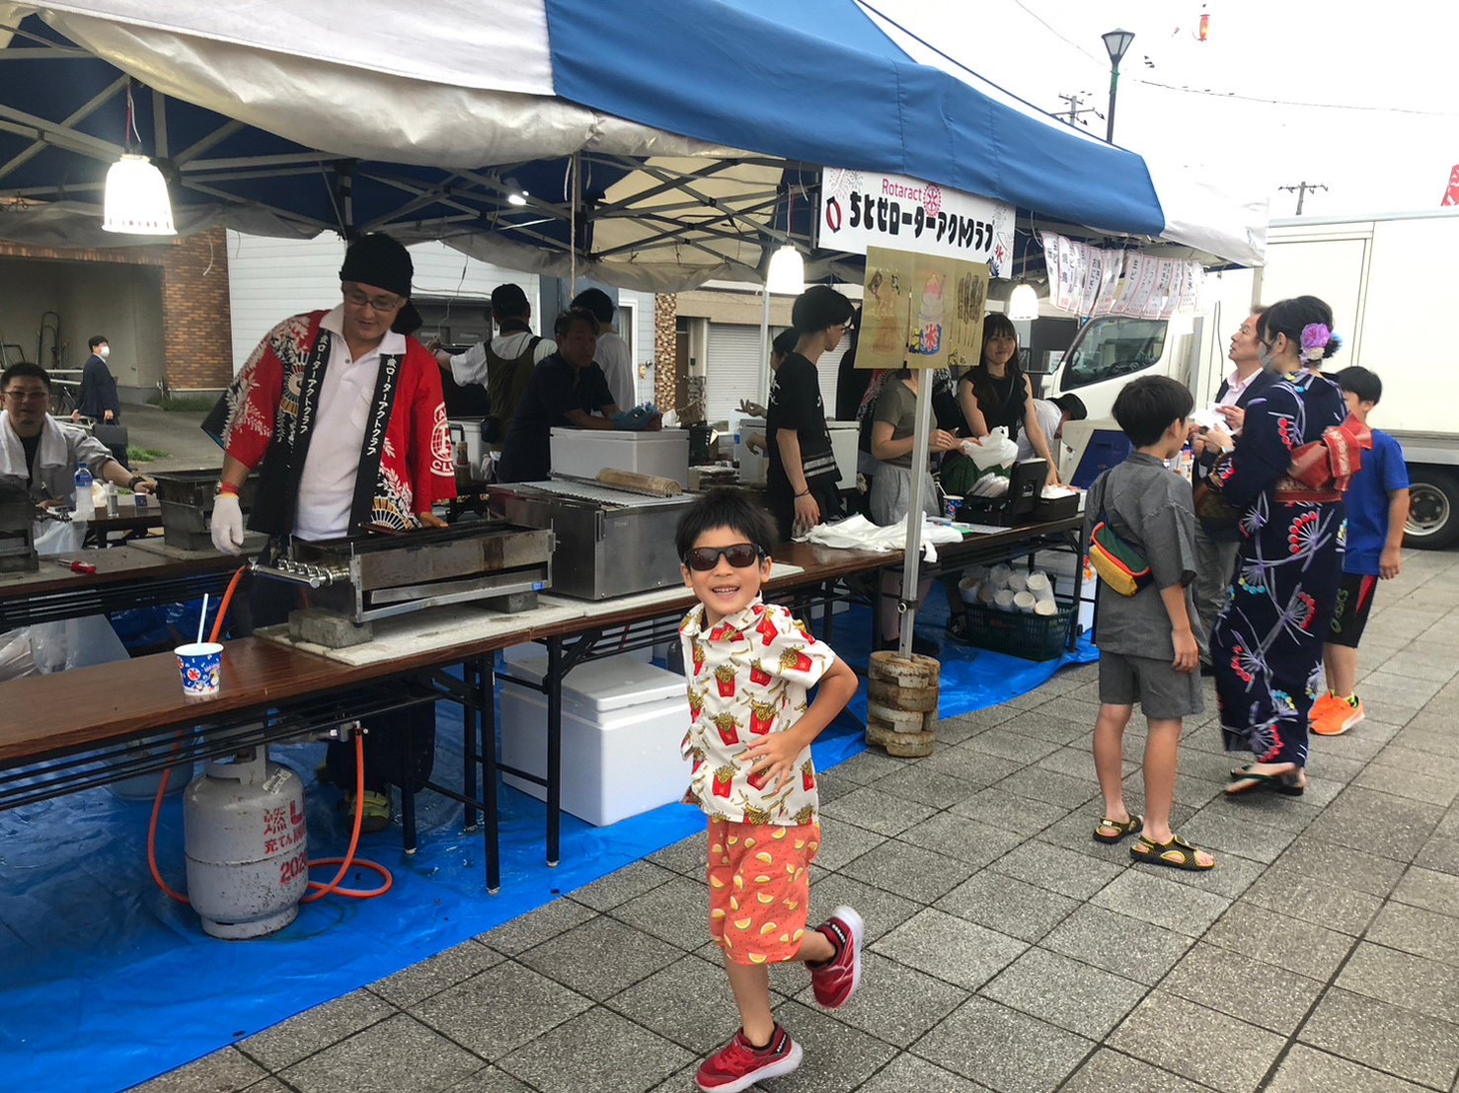
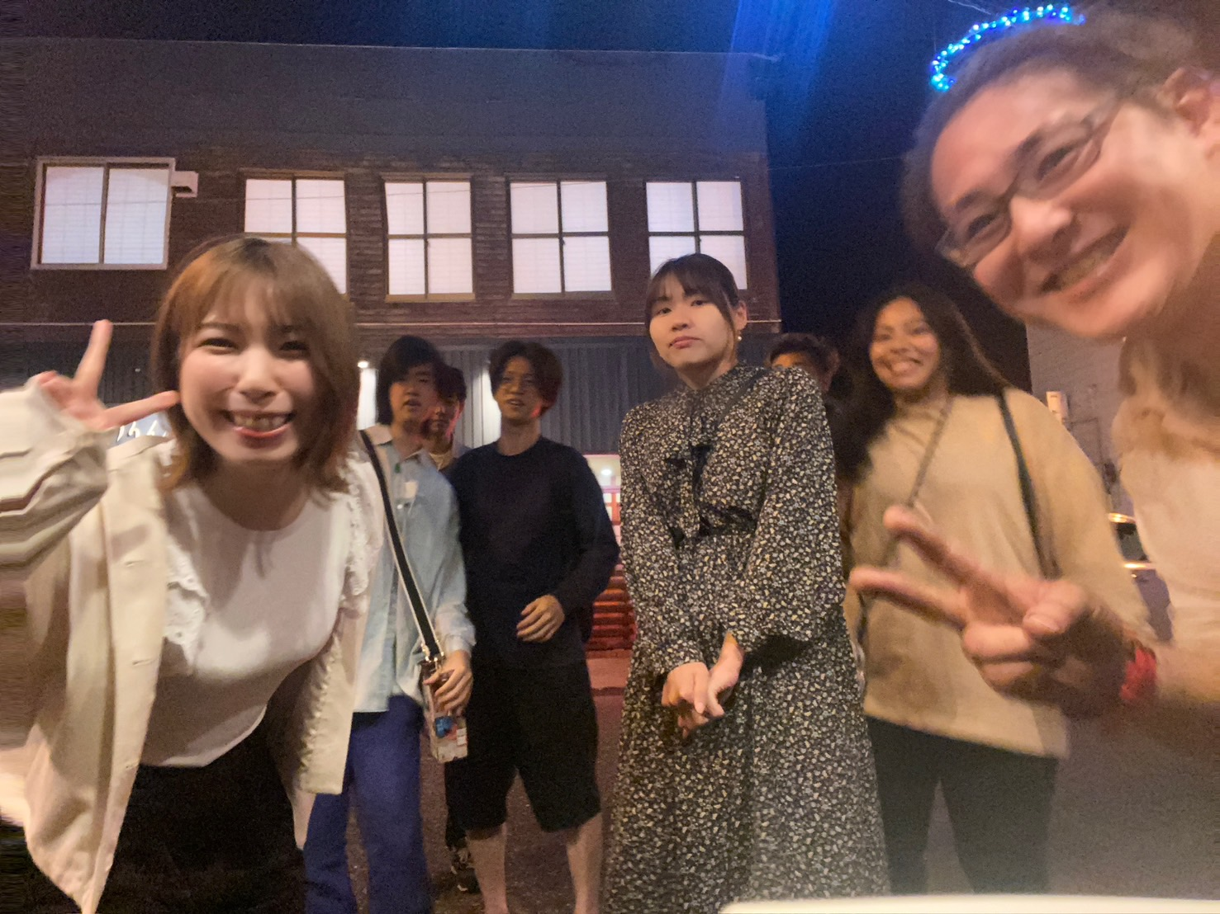
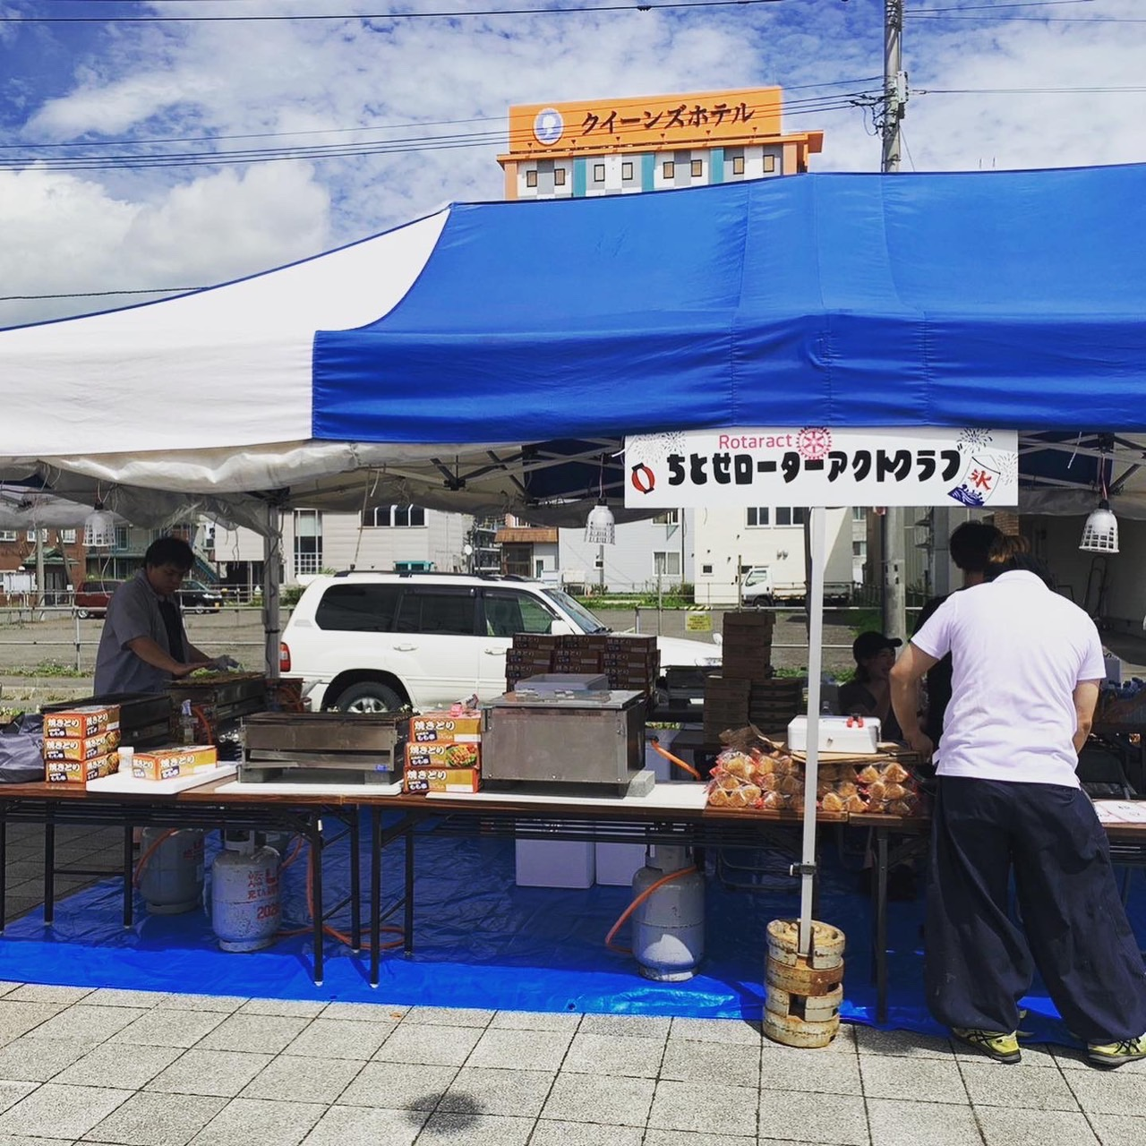
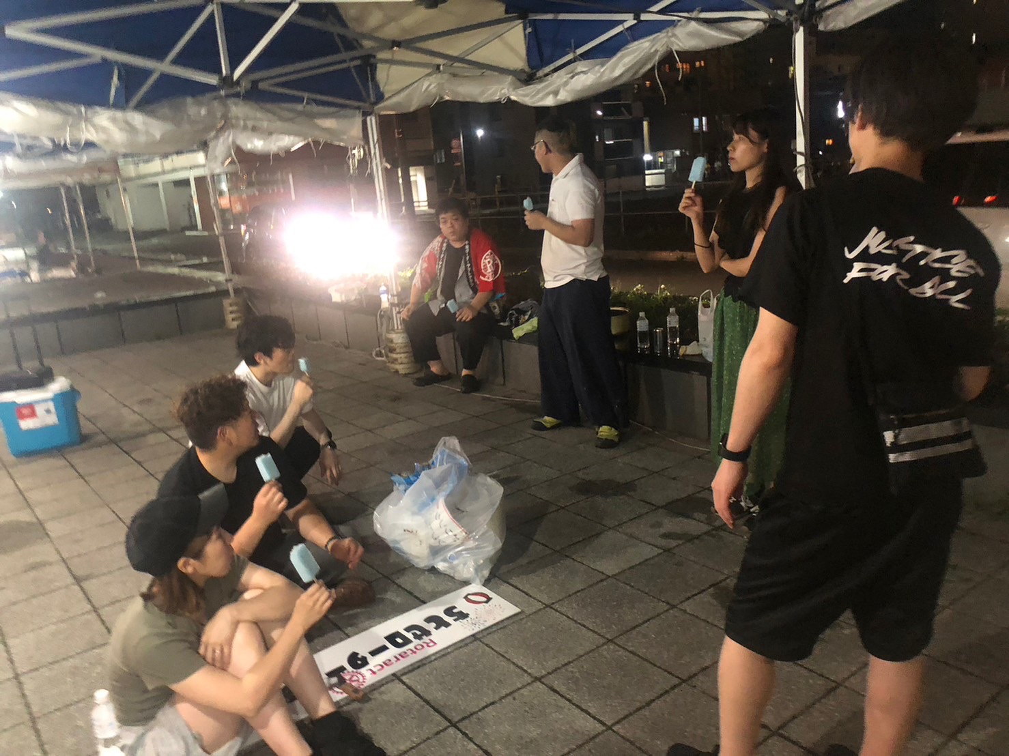
千歳 RAC
８月 納涼盆踊り大会出店
日時：8月18日9：00～
画像貼り付け
場所：グリーンベルト
内容：焼き鳥・豚串・焼き
おにぎり・枝豆・種
類豊富なかき氷・飲
み物・ビールを販売
しました。
販売を通して地域の
方々との交流もでき
ました。
画像貼り付け
Notes:
※スライドの枚数が足りない場合は自由に枚数を増やして作成してください。（上のタブ「挿入」→「新しいスライド」下の下向き矢印から「選択したスライドの複製」をして頂くとコピーできます）
枚数に制限はありませんが、月ごとのデータは1つにまとめて送付してください。
例会以外の行事についても、実施したものがあればその月の例会報告と一緒にまとめて提出してください。
地区へ送って頂く際には、PDF化して送って頂けると助かります。

Slide 3
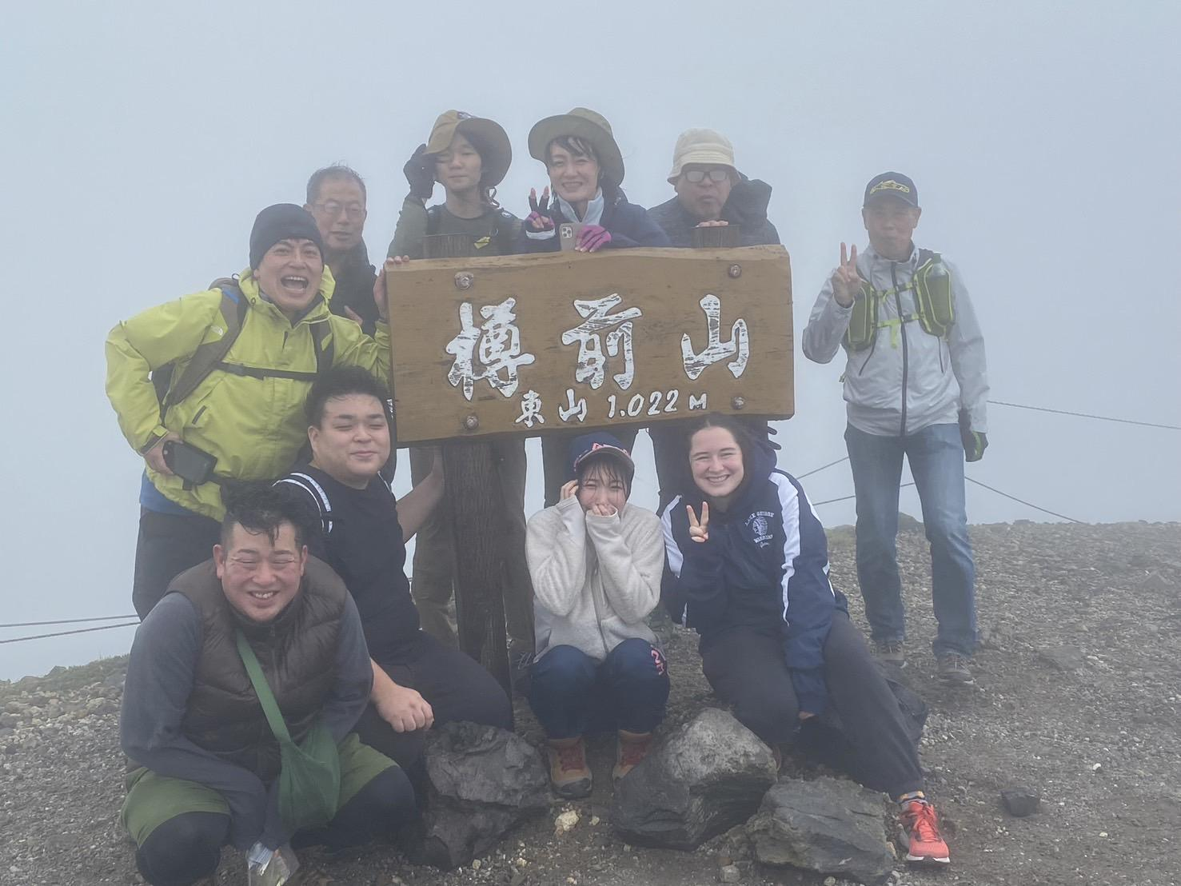
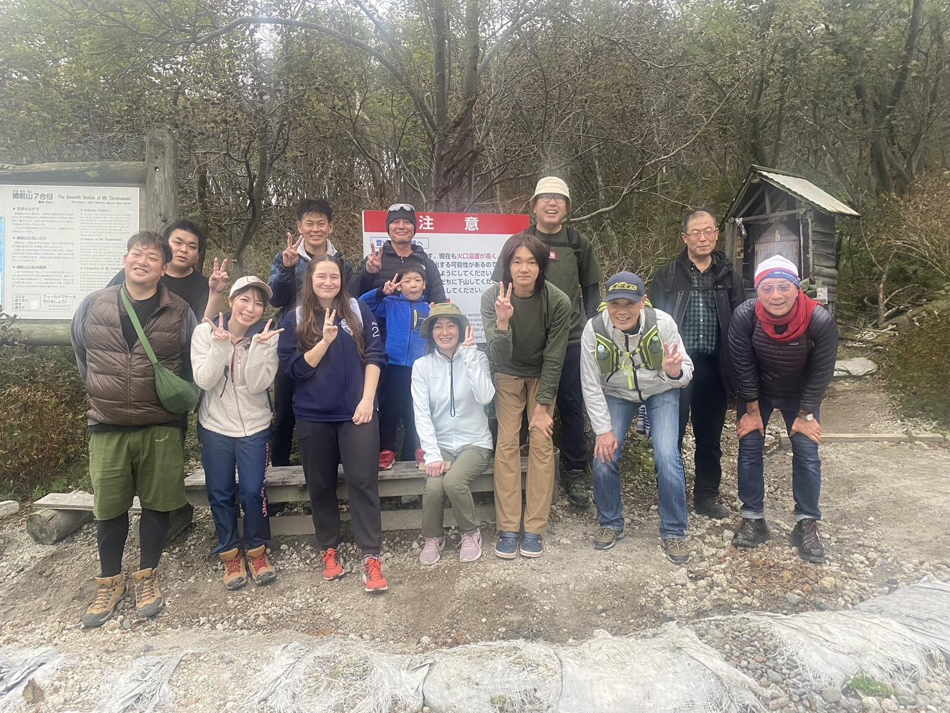
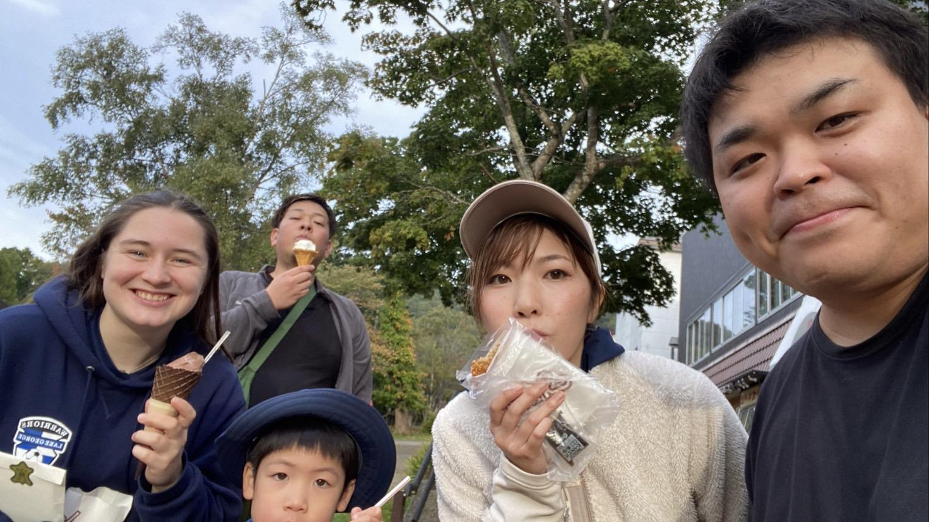
千歳 RAC
９月 登山例会
日時：9月30日13:00~
画像貼り付け
場所：樽前山
内容：大自然の中で親睦を
深めるため初心者でも登りやすい樽前山をロータリーの皆様と登りました。山頂
は暴風と霧で寒く集合写真をとってすぐ下山しました。
画像貼り付け
Notes:
※スライドの枚数が足りない場合は自由に枚数を増やして作成してください。（上のタブ「挿入」→「新しいスライド」下の下向き矢印から「選択したスライドの複製」をして頂くとコピーできます）
枚数に制限はありませんが、月ごとのデータは1つにまとめて送付してください。
例会以外の行事についても、実施したものがあればその月の例会報告と一緒にまとめて提出してください。
地区へ送って頂く際には、PDF化して送って頂けると助かります。

Slide 4
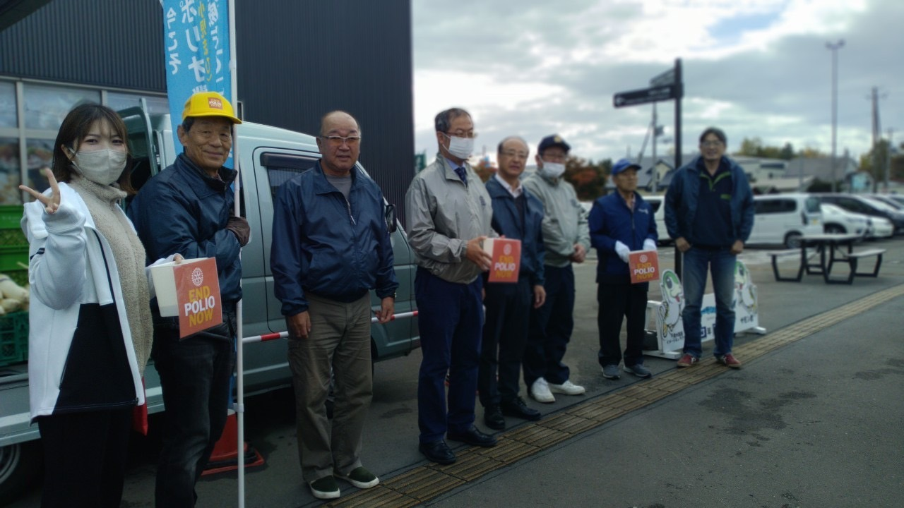
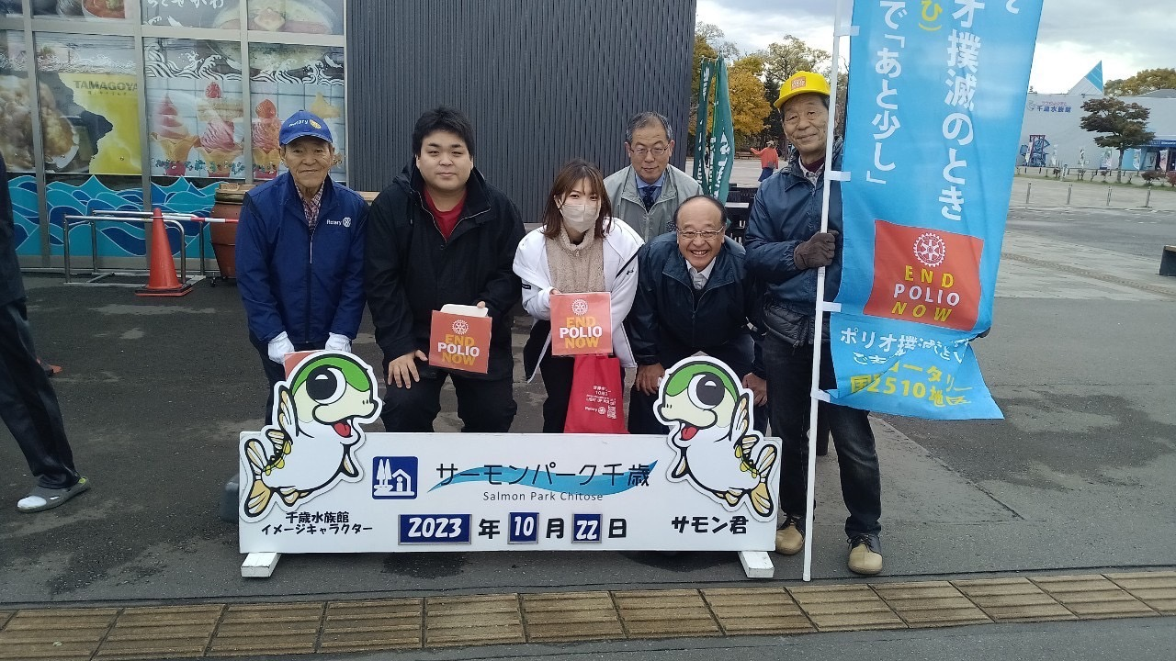
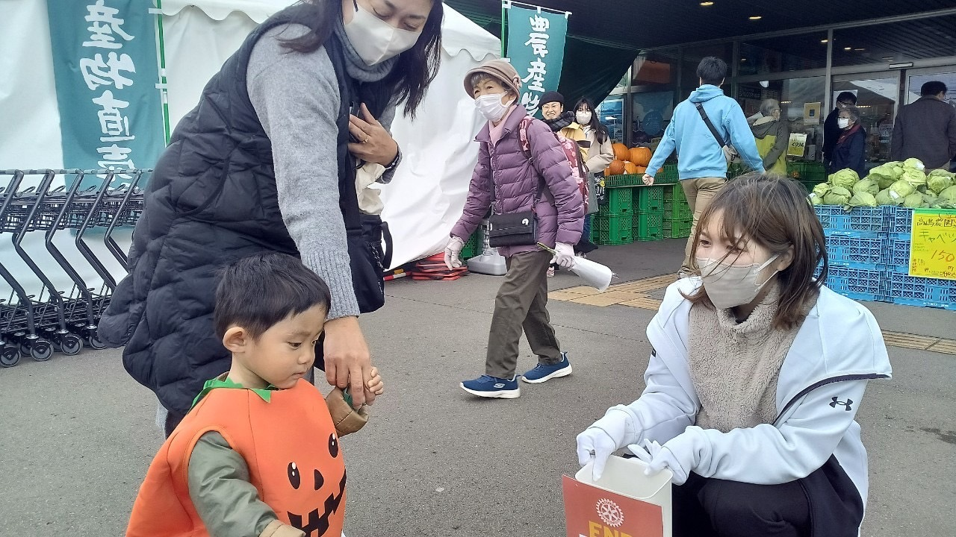
千歳 RAC
10月 ポリオ募金
日時：10月22日10：00～
場所：千歳道の駅サーモンパーク
画像貼り付け
内容：新しくリニューアル
された千歳道の駅に
て募金活動をしまし
た。たくさんの方に
募金のご協力を頂き
ながら1時間活動し,
17,000円集まりまし
た。
画像貼り付け
Notes:
※スライドの枚数が足りない場合は自由に枚数を増やして作成してください。（上のタブ「挿入」→「新しいスライド」下の下向き矢印から「選択したスライドの複製」をして頂くとコピーできます）
枚数に制限はありませんが、月ごとのデータは1つにまとめて送付してください。
例会以外の行事についても、実施したものがあればその月の例会報告と一緒にまとめて提出してください。
地区へ送って頂く際には、PDF化して送って頂けると助かります。

Slide 5
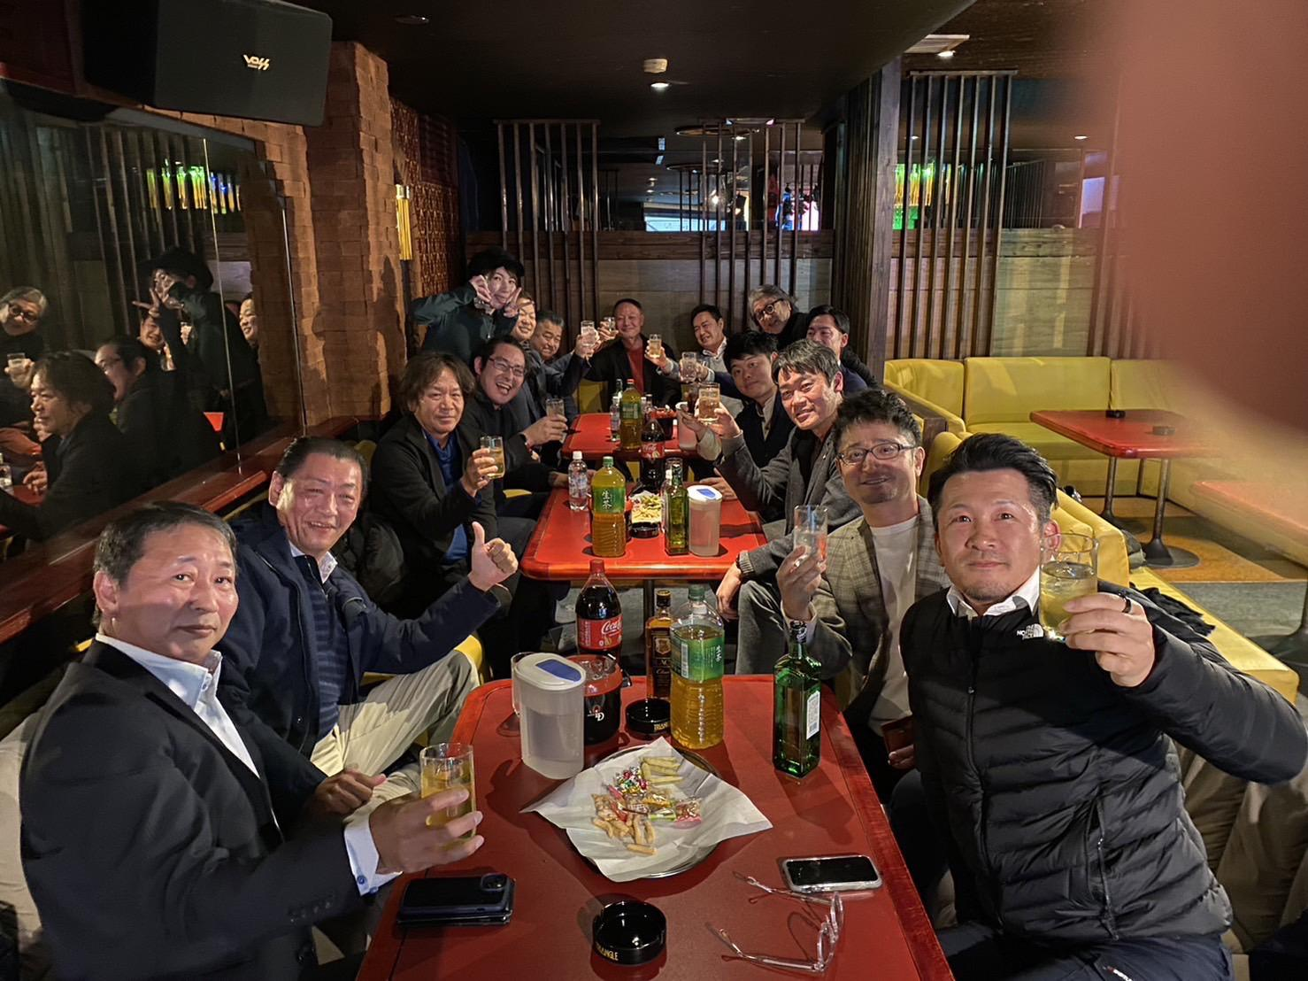
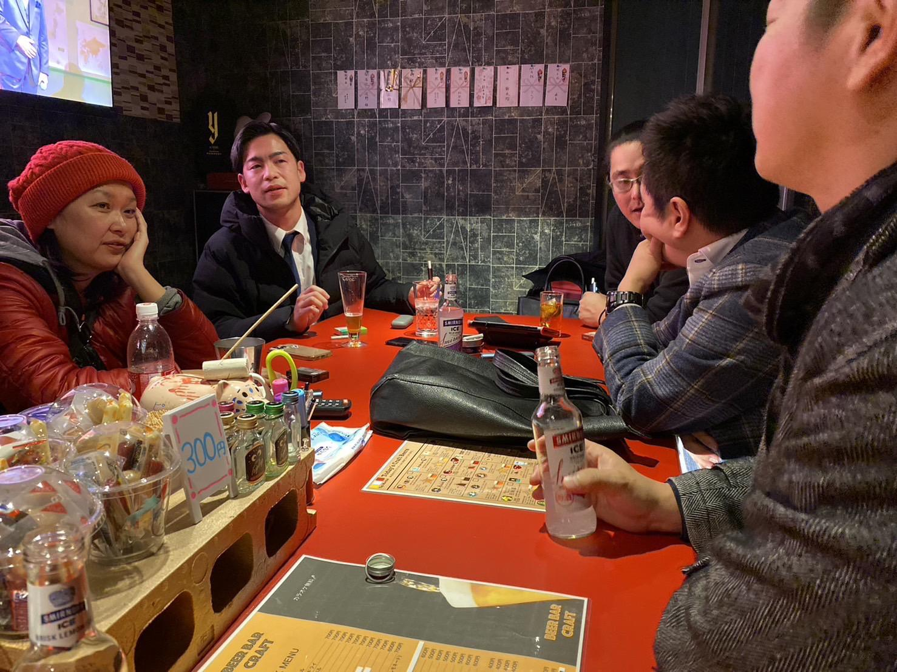
千歳 RAC
11月 飲みにケーション会
日時：11月30日18：30～
画像貼り付け
場所：千歳市飲み屋
内容：ロータリーの皆様と
ゆるい雰囲気で親睦
を深める会をつくり
ました。普段お話で
きない方と交流でき
てとても楽しい会と
なりました。
画像貼り付け
Notes:
※スライドの枚数が足りない場合は自由に枚数を増やして作成してください。（上のタブ「挿入」→「新しいスライド」下の下向き矢印から「選択したスライドの複製」をして頂くとコピーできます）
枚数に制限はありませんが、月ごとのデータは1つにまとめて送付してください。
例会以外の行事についても、実施したものがあればその月の例会報告と一緒にまとめて提出してください。
地区へ送って頂く際には、PDF化して送って頂けると助かります。

Slide 6
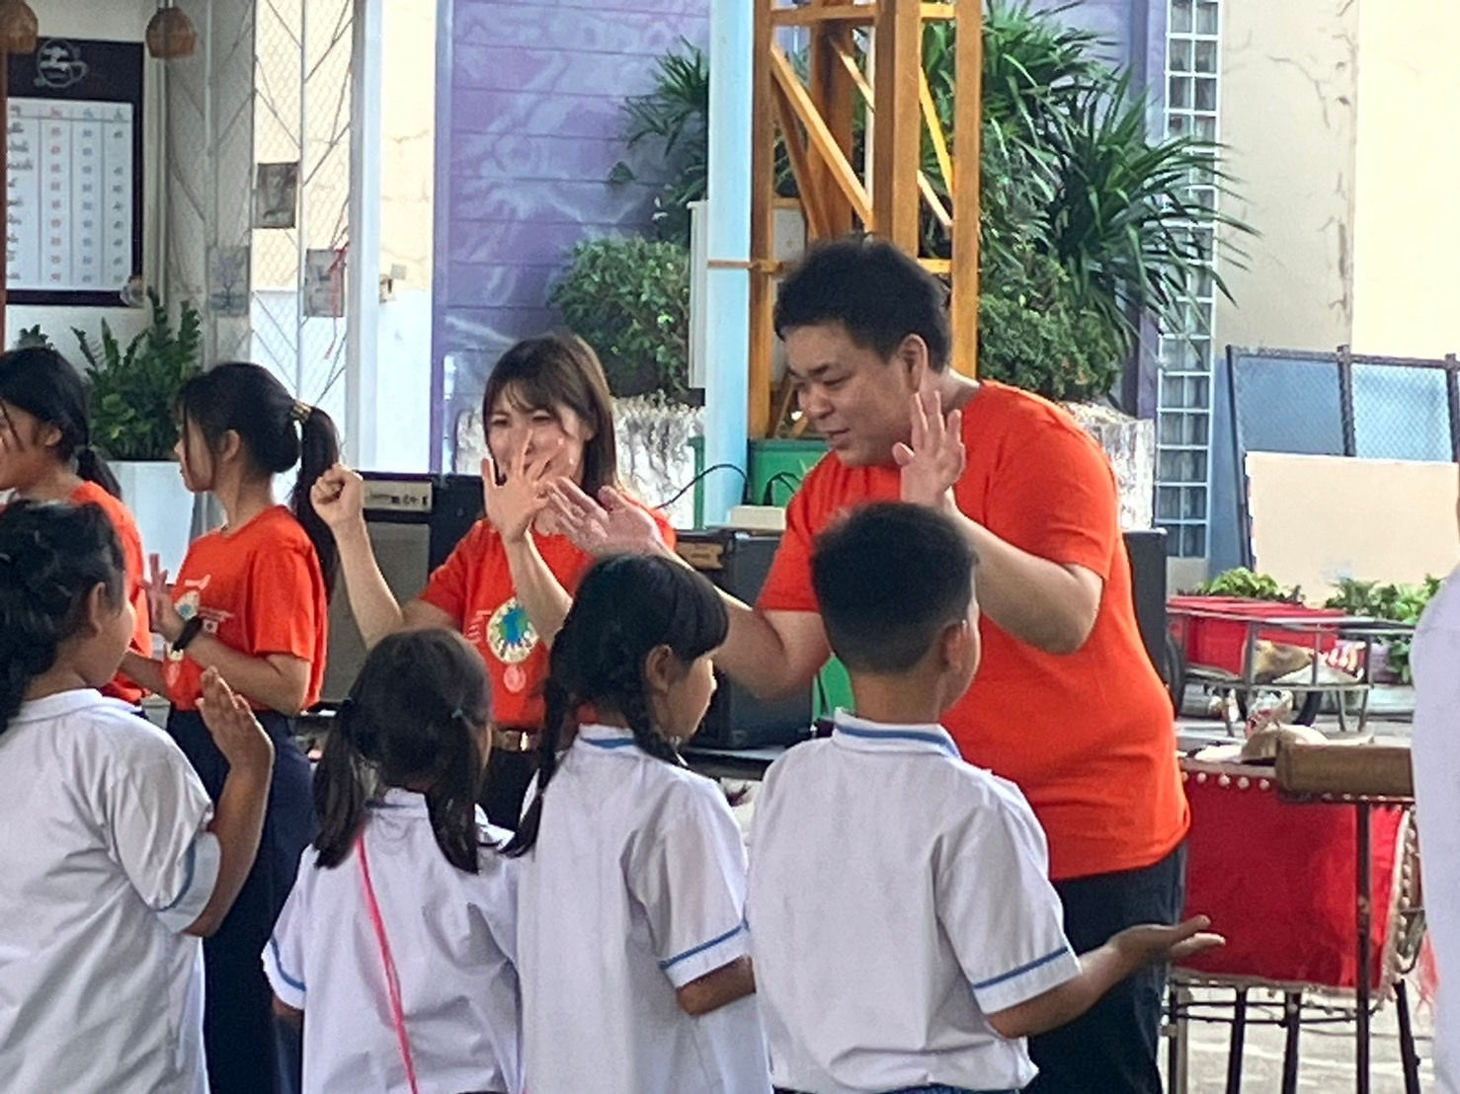
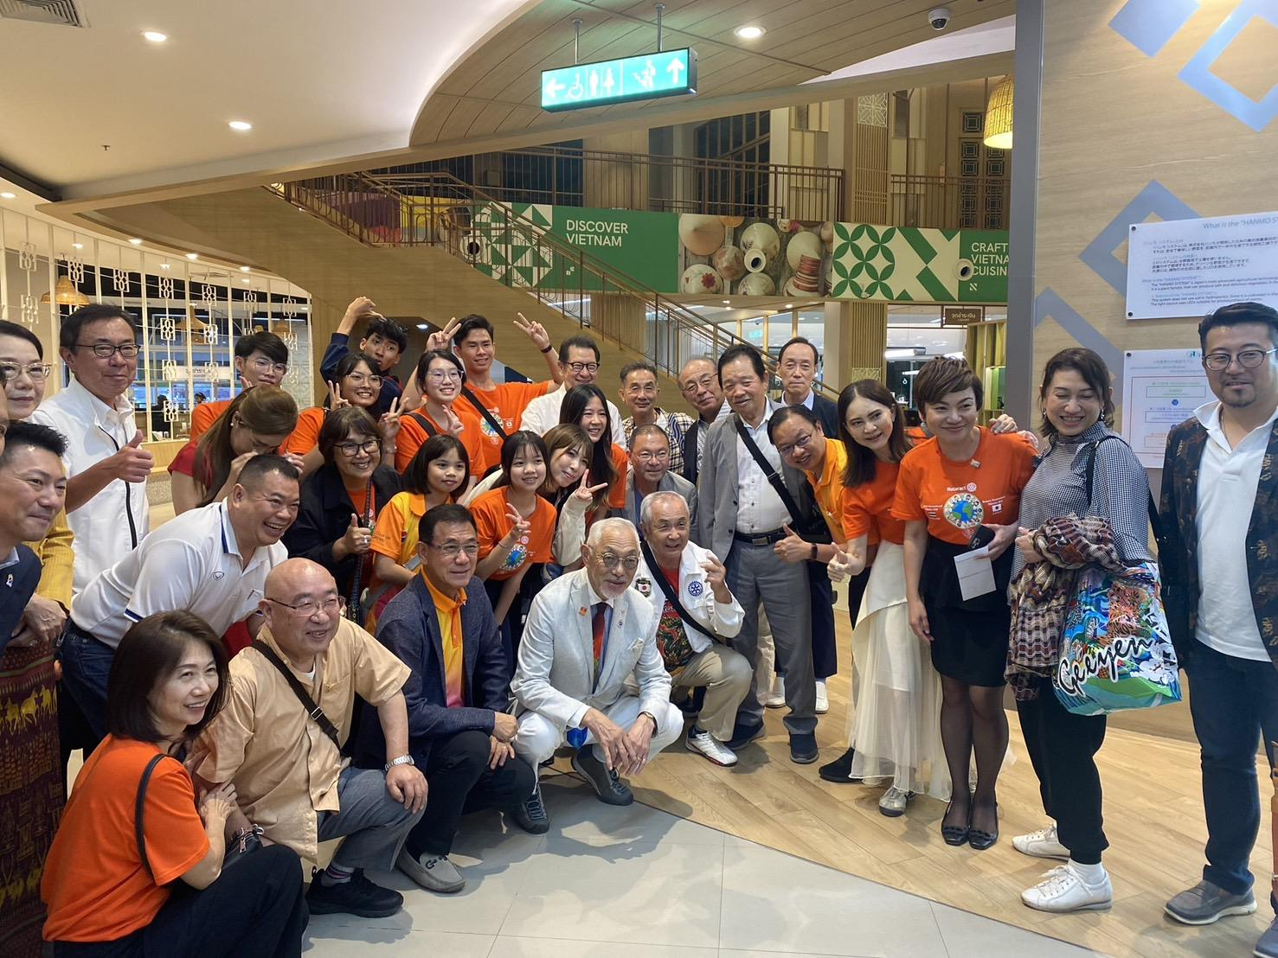
千歳 RAC
11月 タイ・テイクアクションツアー
日時：10月31日～11月5日
場所：タイ・ノンカーイ
画像貼り付け
内容：当初予定にありませ
んでしたが、2510地
区ロータリーと国際
奉仕活動を行いまし
た。小中高の学校を
訪問をしながら、音
楽を通して手洗いの
重要性を伝えました
画像貼り付け
Notes:
※スライドの枚数が足りない場合は自由に枚数を増やして作成してください。（上のタブ「挿入」→「新しいスライド」下の下向き矢印から「選択したスライドの複製」をして頂くとコピーできます）
枚数に制限はありませんが、月ごとのデータは1つにまとめて送付してください。
例会以外の行事についても、実施したものがあればその月の例会報告と一緒にまとめて提出してください。
地区へ送って頂く際には、PDF化して送って頂けると助かります。

Slide 7
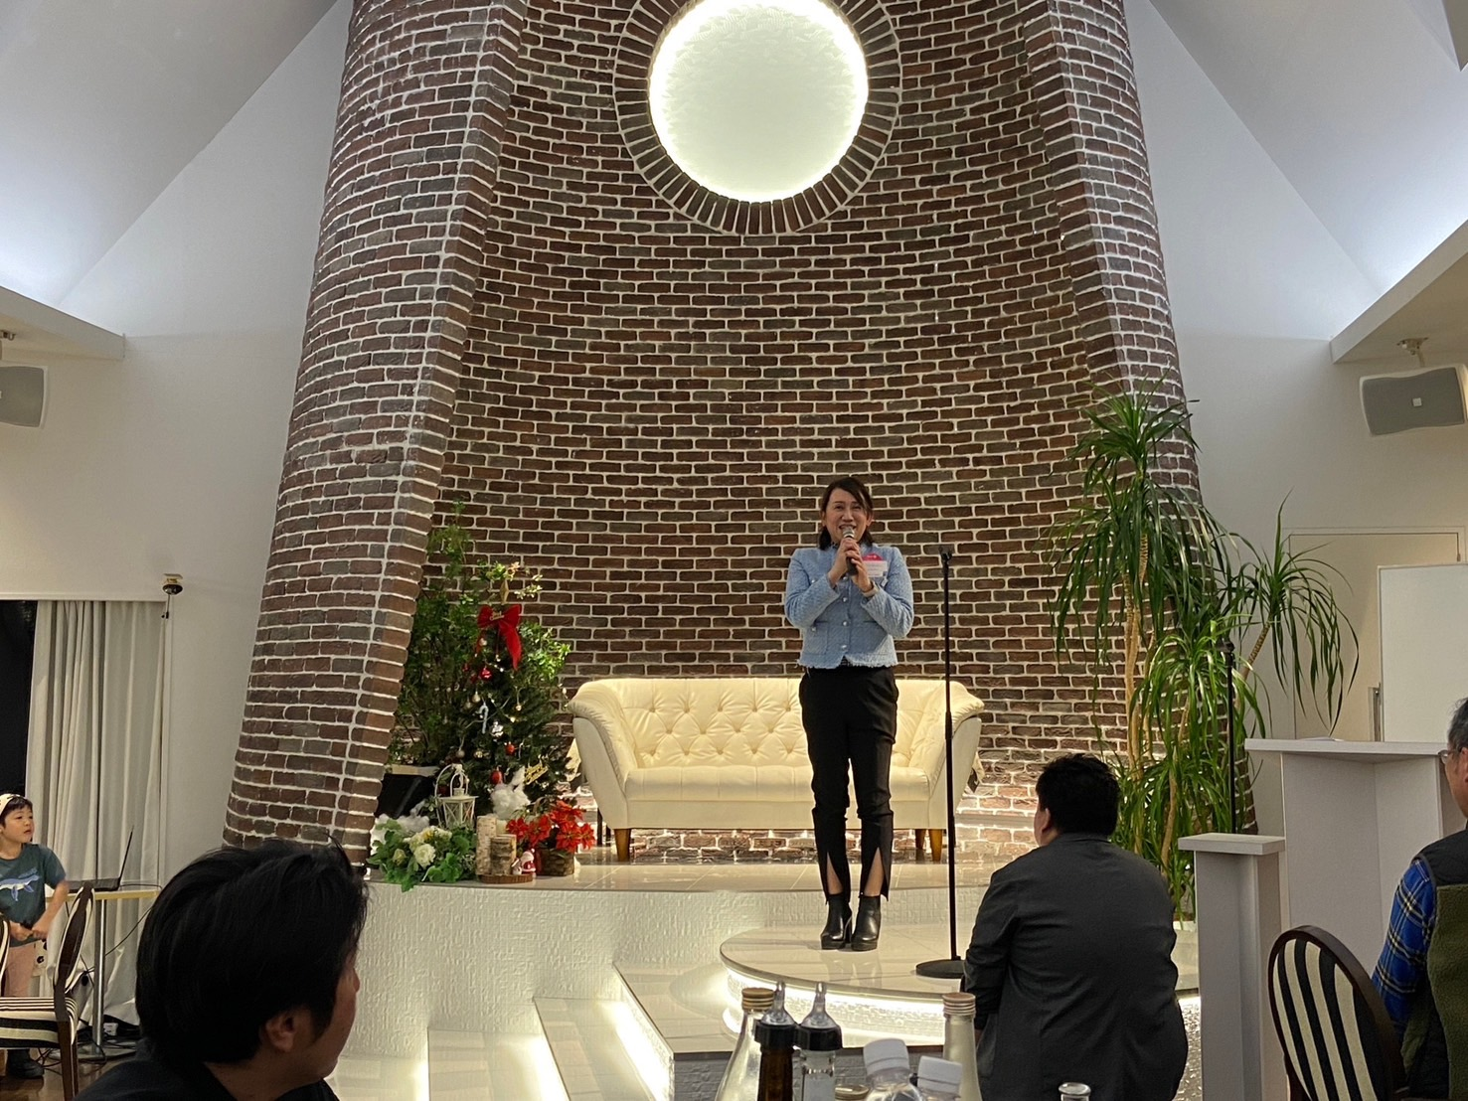
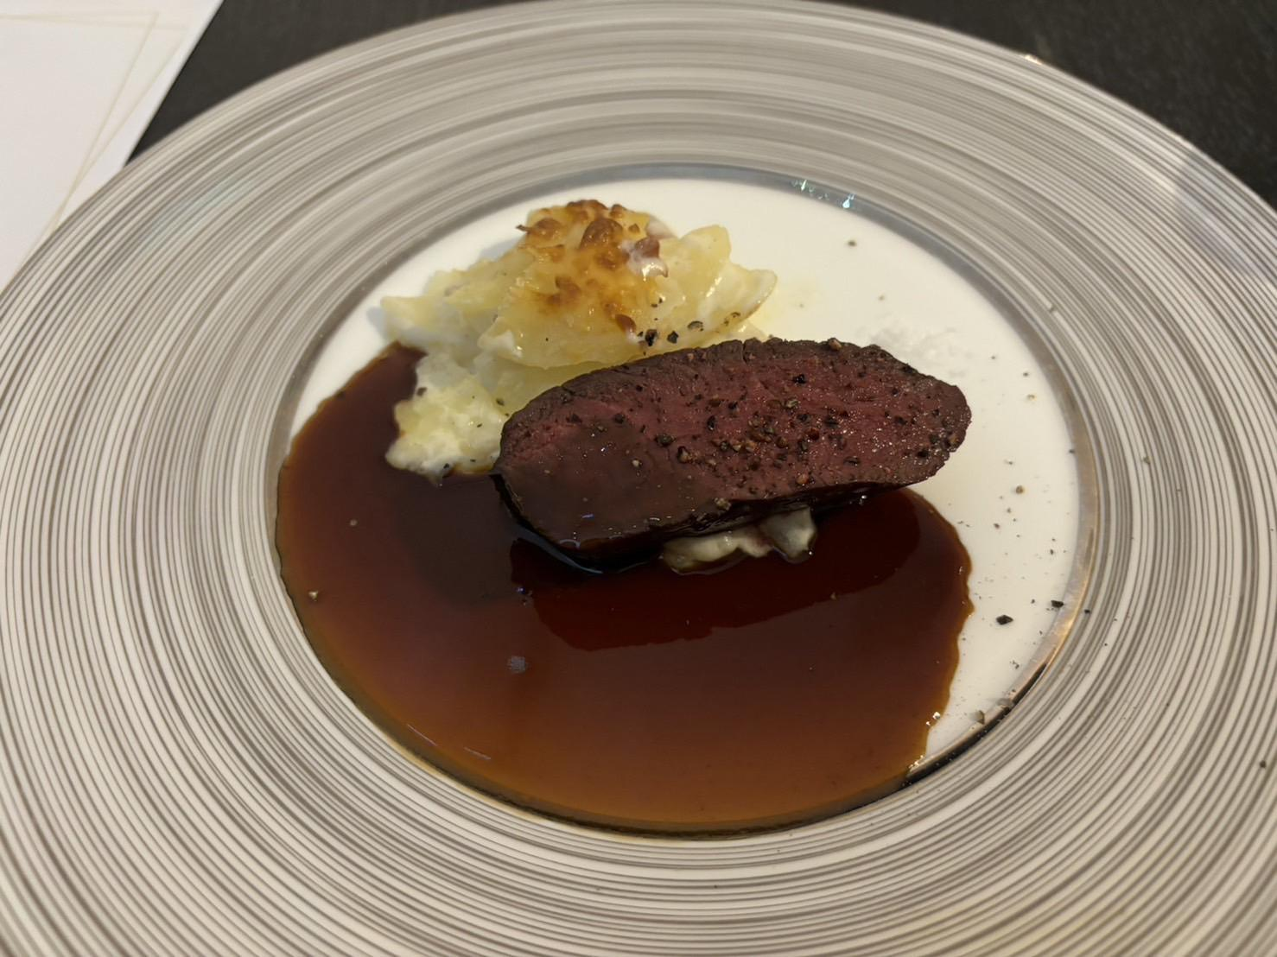
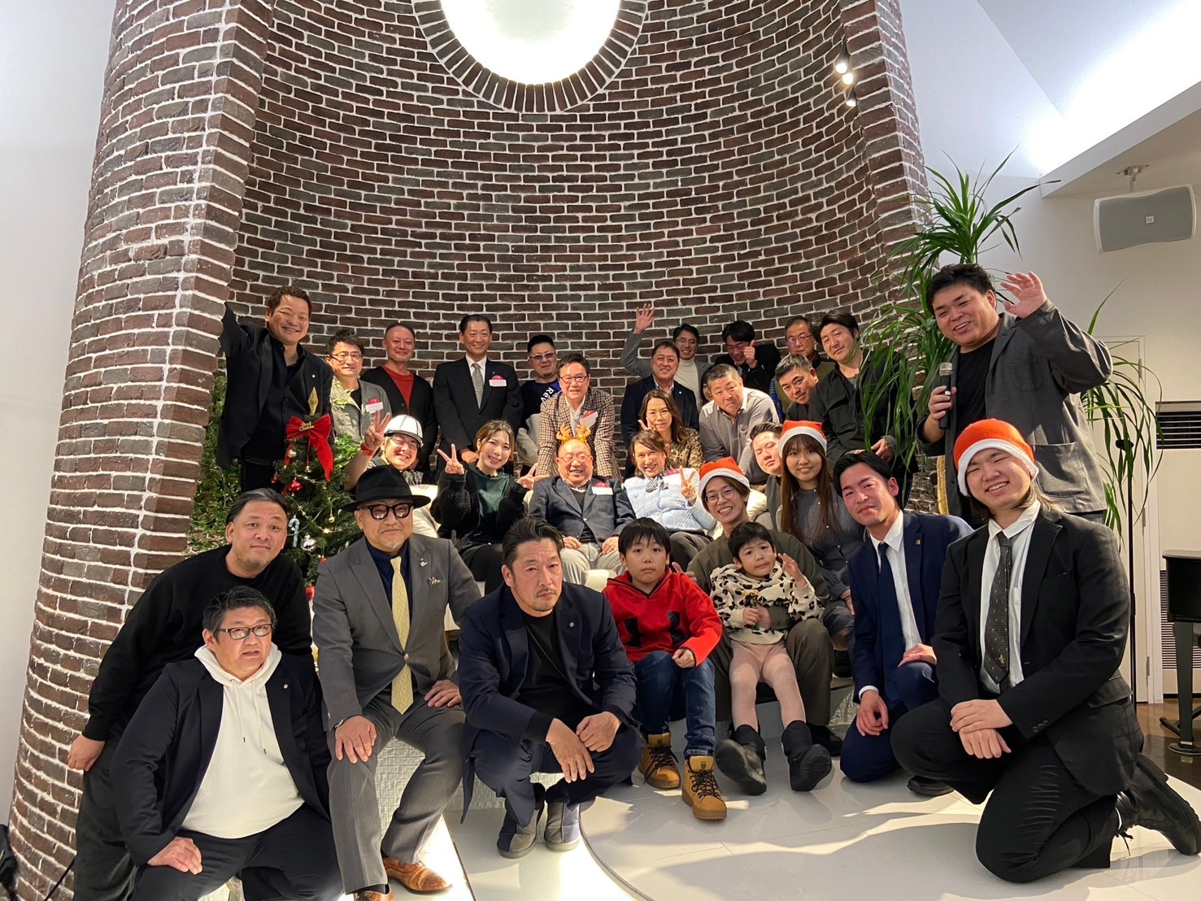
千歳 RAC
12月 クリスマス・ジビエ例会
日時：12月14日18：30～
場所：ベルクラシックリアン平安閣
画像貼り付け
内容：人間界では害獣とし
て指定される鹿肉の
おいしさを知っても
らうことと、ジビエ
界の現状をクイズで
出題したりなど親睦
を深める例会を開き
ました。
画像貼り付け
Notes:
※スライドの枚数が足りない場合は自由に枚数を増やして作成してください。（上のタブ「挿入」→「新しいスライド」下の下向き矢印から「選択したスライドの複製」をして頂くとコピーできます）
枚数に制限はありませんが、月ごとのデータは1つにまとめて送付してください。
例会以外の行事についても、実施したものがあればその月の例会報告と一緒にまとめて提出してください。
地区へ送って頂く際には、PDF化して送って頂けると助かります。

Slide 8
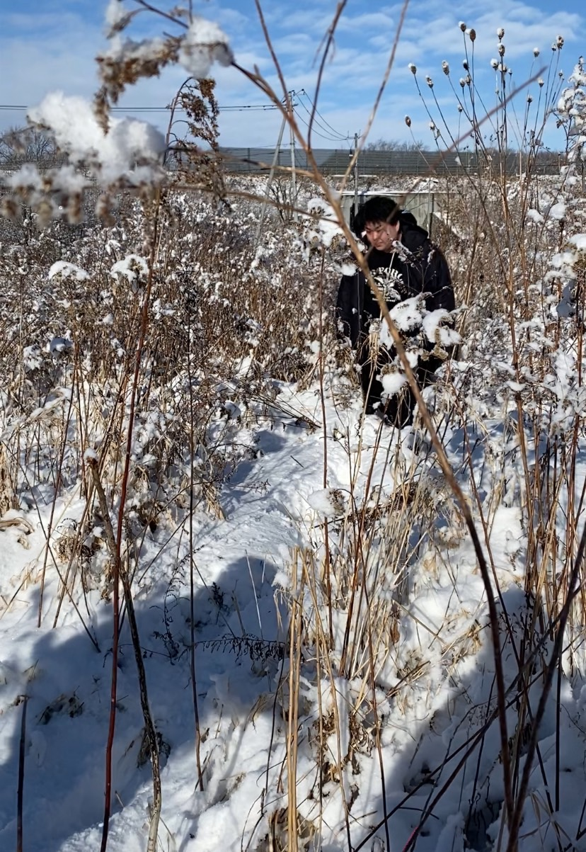
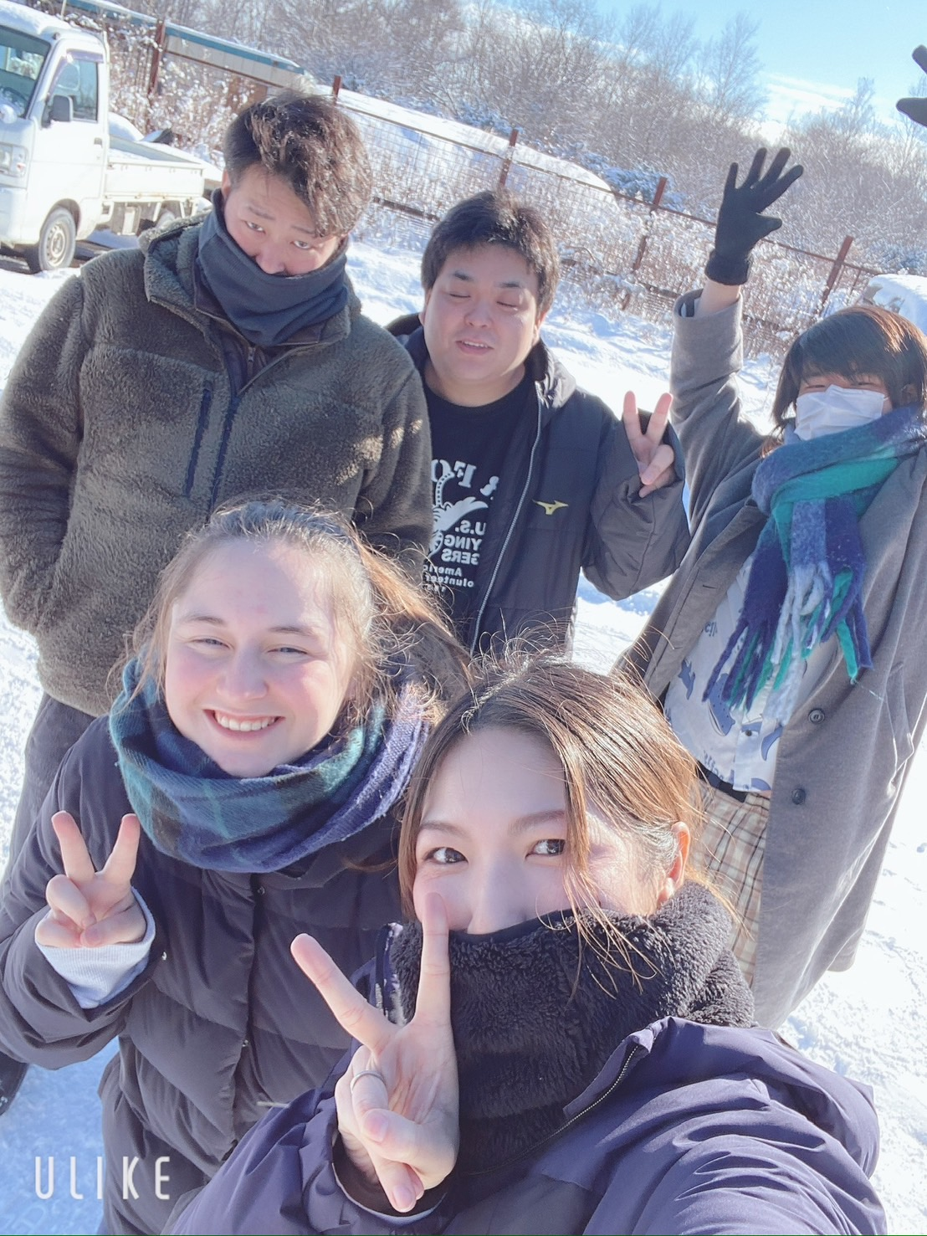
千歳 RAC
１月 カモ狩猟体験
日時：1月13日10：00～
場所：千歳市内
内容：12月のジビエ料理に
引き続き、カモの狩
猟体験を行いました。
結果、ほんの少しの
歩いた時の音で逃げ
てしまいましたが、
とても貴重な体験で
した。
画像貼り付け
画像貼り付け
Notes:
※スライドの枚数が足りない場合は自由に枚数を増やして作成してください。（上のタブ「挿入」→「新しいスライド」下の下向き矢印から「選択したスライドの複製」をして頂くとコピーできます）
枚数に制限はありませんが、月ごとのデータは1つにまとめて送付してください。
例会以外の行事についても、実施したものがあればその月の例会報告と一緒にまとめて提出してください。
地区へ送って頂く際には、PDF化して送って頂けると助かります。

Slide 9
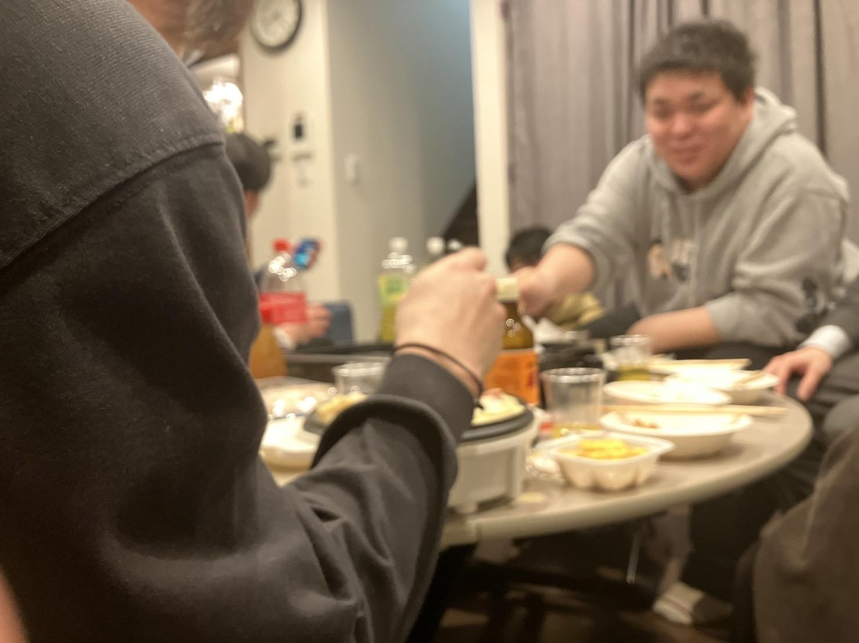
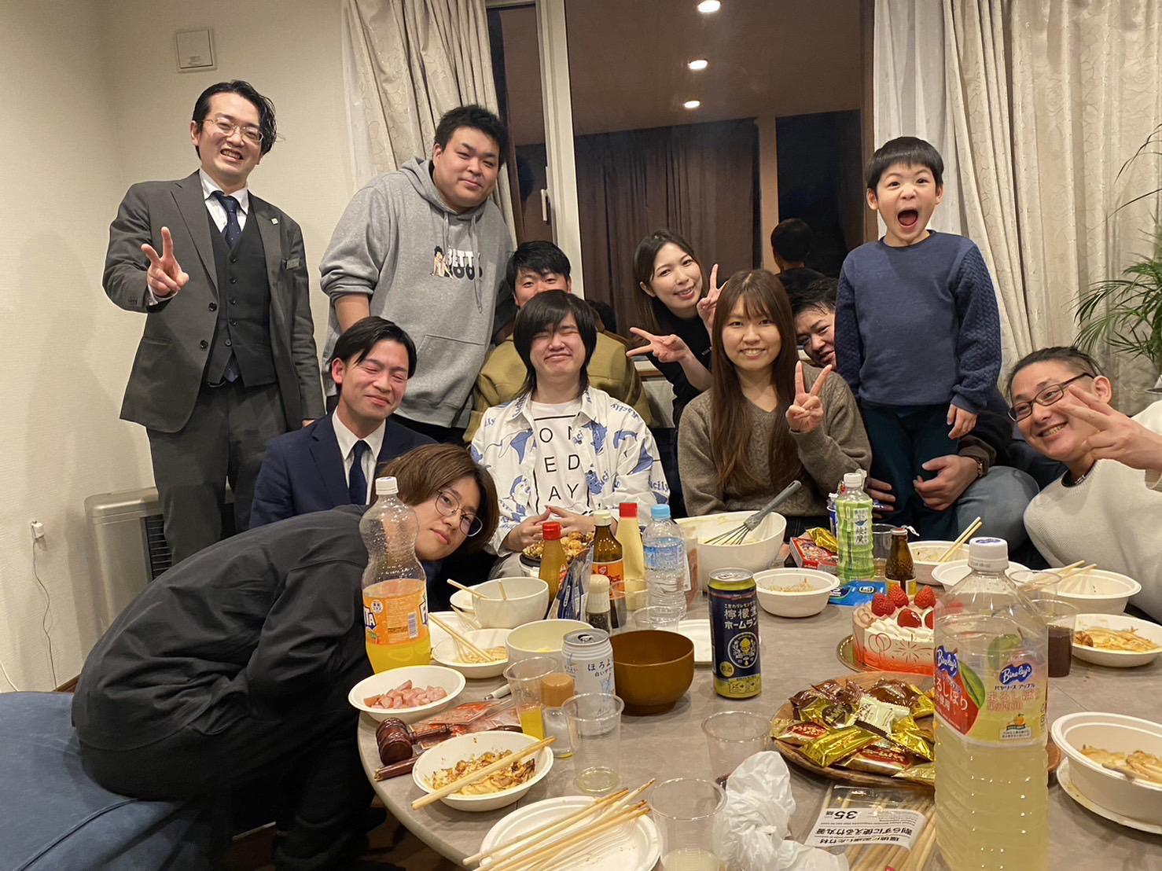
千歳 RAC
１月 新年会
日時：1月26日18：30～
画像貼り付け
場所：谷家
内容：仕事などで全員がな
かなか集まることが
厳しかった中、この
日初めて全員集合で
きました。個性を自
然とだせる雰囲気の
新年会となり楽しい
時間を過ごせました。
画像貼り付け
Notes:
※スライドの枚数が足りない場合は自由に枚数を増やして作成してください。（上のタブ「挿入」→「新しいスライド」下の下向き矢印から「選択したスライドの複製」をして頂くとコピーできます）
枚数に制限はありませんが、月ごとのデータは1つにまとめて送付してください。
例会以外の行事についても、実施したものがあればその月の例会報告と一緒にまとめて提出してください。
地区へ送って頂く際には、PDF化して送って頂けると助かります。

Slide 10
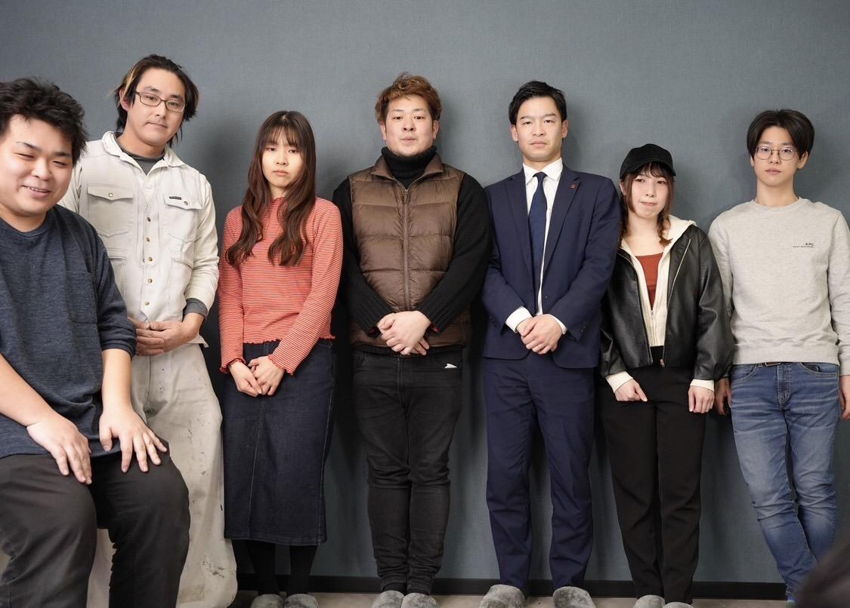
千歳 RAC
２月 引き継ぎ例会
日時：2月22日19：30～
画像貼り付け
場所：谷家
内容：今年度の気づきを次
年度に活かせるよう
に、メンバー全員で
話し合いをしまし
た。千歳RACがより
良い団体になるよう
う真剣に話し合うこ
とができました。
【改善案の一部公開】
◇連絡のレスポンス
◇副会長役割の見直し
◇委員会制度の見直し
◇経費の細かい報告
Notes:
※スライドの枚数が足りない場合は自由に枚数を増やして作成してください。（上のタブ「挿入」→「新しいスライド」下の下向き矢印から「選択したスライドの複製」をして頂くとコピーできます）
枚数に制限はありませんが、月ごとのデータは1つにまとめて送付してください。
例会以外の行事についても、実施したものがあればその月の例会報告と一緒にまとめて提出してください。
地区へ送って頂く際には、PDF化して送って頂けると助かります。

Slide 11
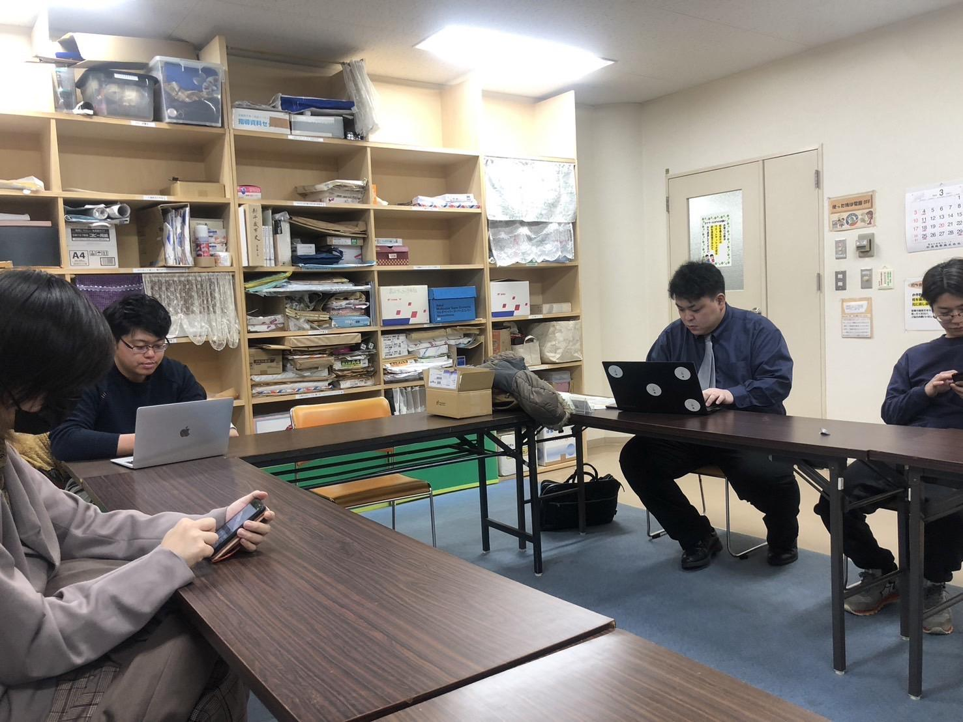
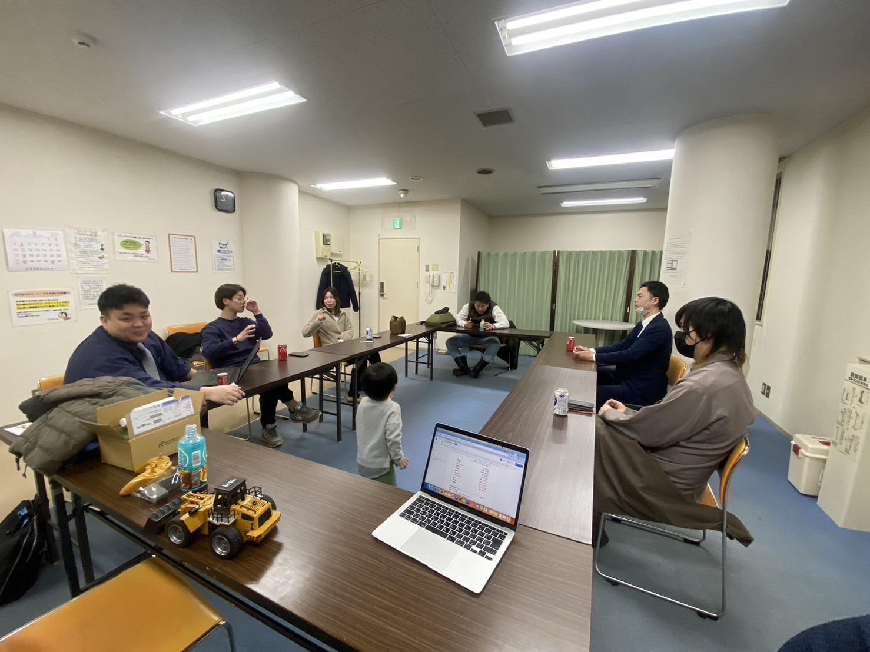
千歳 RAC
３月 準備例会
日時：3月21日19：30～
画像貼り付け
場所：ミナクール
内容：４月に行う「災害対
策例会」の準備例会
の場所をかりて行い
ました。zoomの良
さもありますが、改
めて実際に会って話
し合うことの良さを
実感しました。
・画像貼り付け
Notes:
※スライドの枚数が足りない場合は自由に枚数を増やして作成してください。（上のタブ「挿入」→「新しいスライド」下の下向き矢印から「選択したスライドの複製」をして頂くとコピーできます）
枚数に制限はありませんが、月ごとのデータは1つにまとめて送付してください。
例会以外の行事についても、実施したものがあればその月の例会報告と一緒にまとめて提出してください。
地区へ送って頂く際には、PDF化して送って頂けると助かります。

Slide 12
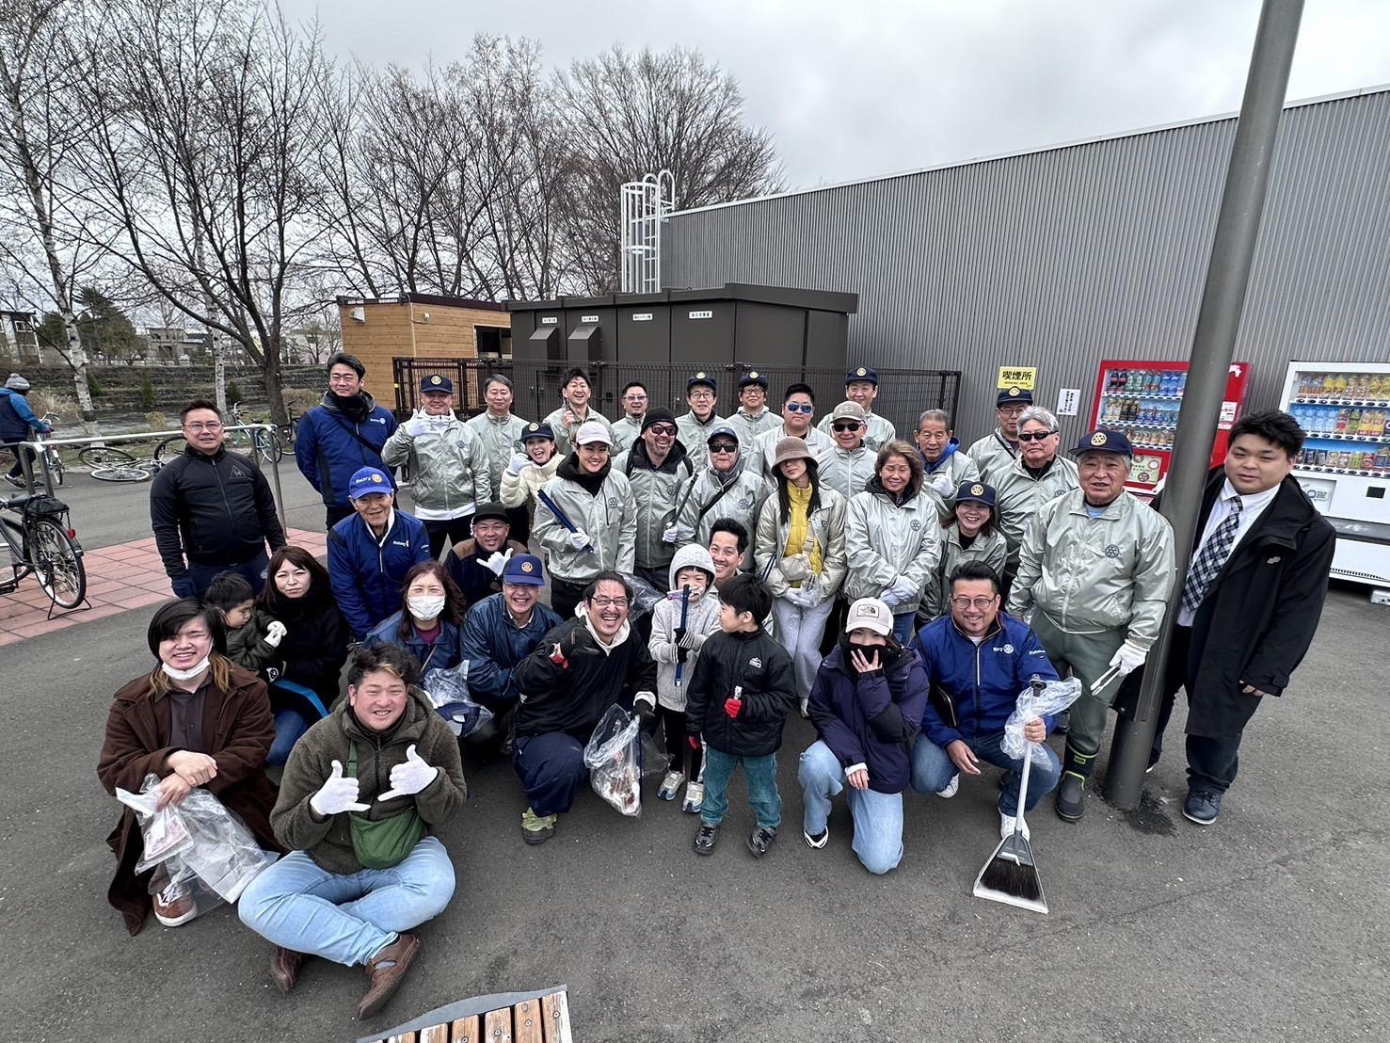
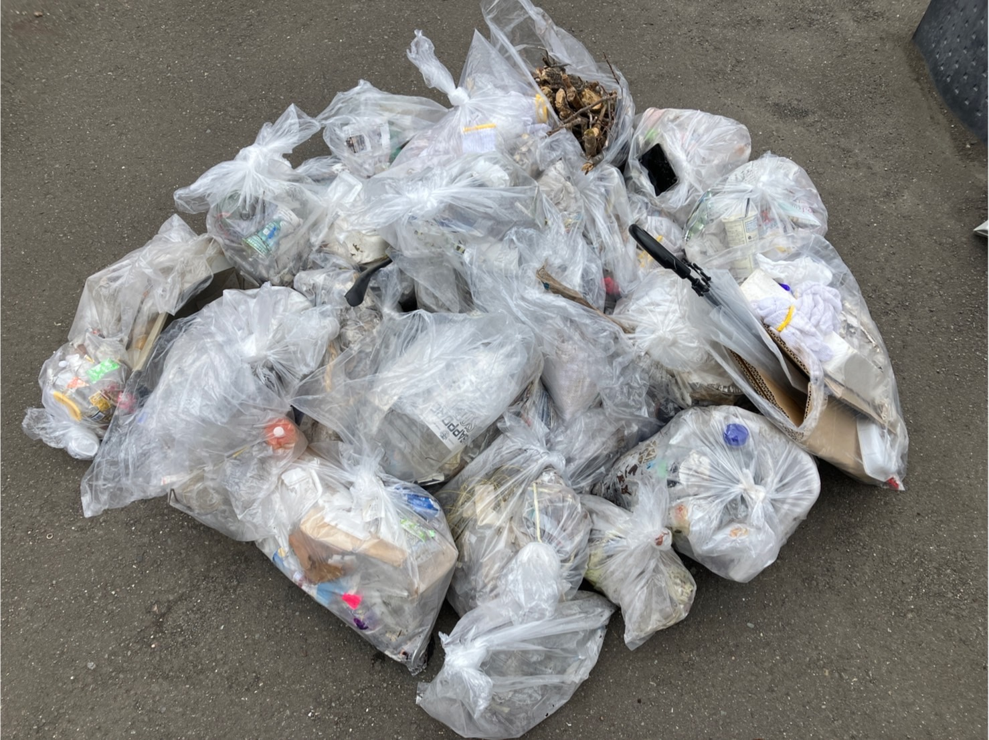
千歳 RAC
4月 ゴミ拾い例会
日時：4月21日9：00～
画像貼り付け
場所：千歳道の駅
内容：スポンサークラブと
ハワイロータリーの
皆様とチームに分か
れ、一番多くゴミ拾
いをしたチームが優
勝というゲームを交
えて奉仕活動を楽し
みました。
・画像貼り付け
Notes:
※スライドの枚数が足りない場合は自由に枚数を増やして作成してください。（上のタブ「挿入」→「新しいスライド」下の下向き矢印から「選択したスライドの複製」をして頂くとコピーできます）
枚数に制限はありませんが、月ごとのデータは1つにまとめて送付してください。
例会以外の行事についても、実施したものがあればその月の例会報告と一緒にまとめて提出してください。
地区へ送って頂く際には、PDF化して送って頂けると助かります。

Slide 13
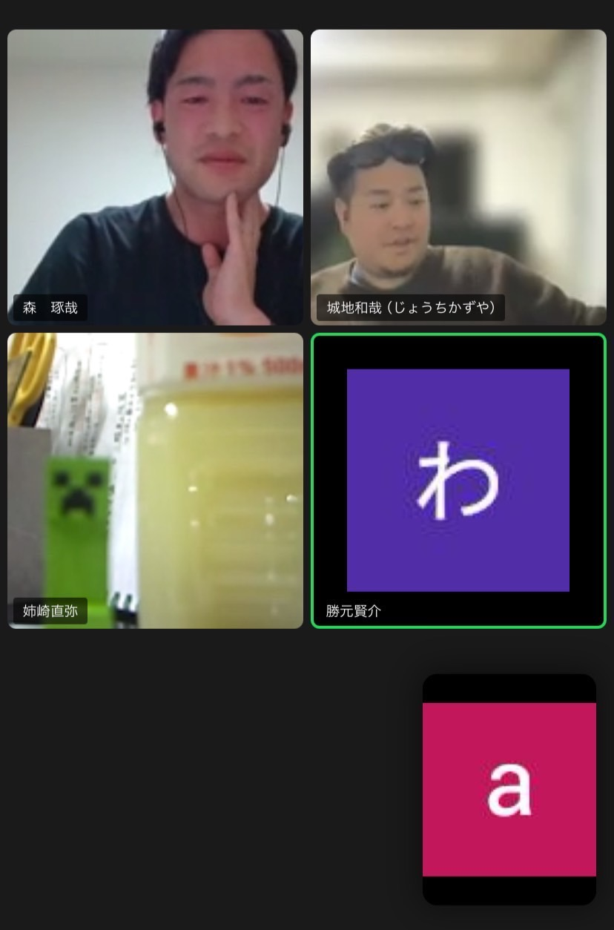
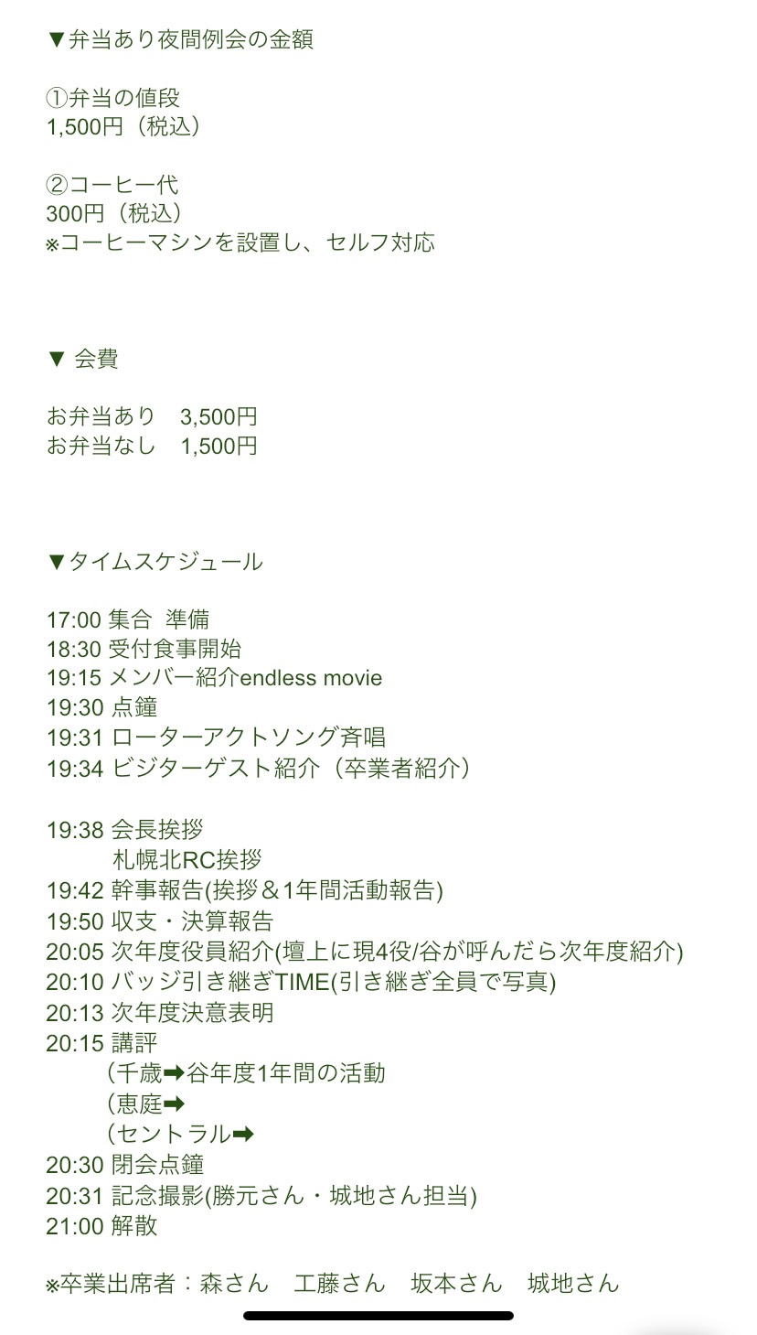
千歳 RAC
5月 最終例会準備例会
日時：5月23日19：00～
場所：zoom
内容：最終例会に向けて
zoomミーティング
を行いました。特に
タイムスケジュール
のところは念入りに
話し合いました。
画像貼り付け
Notes:
※スライドの枚数が足りない場合は自由に枚数を増やして作成してください。（上のタブ「挿入」→「新しいスライド」下の下向き矢印から「選択したスライドの複製」をして頂くとコピーできます）
枚数に制限はありませんが、月ごとのデータは1つにまとめて送付してください。
例会以外の行事についても、実施したものがあればその月の例会報告と一緒にまとめて提出してください。
地区へ送って頂く際には、PDF化して送って頂けると助かります。

Slide 14
千歳 RAC
6月 最終例会
日時：6月20日19：30～
場所：ベルクラシックリアン
内容：最終例会を行いまし
た。スポンサークラ
ブと札幌北ロータ
リークラブの皆様に
もご出席頂き、今年
度活動報告や卒業式
を行いました。
画像貼り付け
Notes:
※スライドの枚数が足りない場合は自由に枚数を増やして作成してください。（上のタブ「挿入」→「新しいスライド」下の下向き矢印から「選択したスライドの複製」をして頂くとコピーできます）
枚数に制限はありませんが、月ごとのデータは1つにまとめて送付してください。
例会以外の行事についても、実施したものがあればその月の例会報告と一緒にまとめて提出してください。
地区へ送って頂く際には、PDF化して送って頂けると助かります。

